Slide 1
第7章: 死锁

Slide 2
第7章: 死锁
系统模型
死锁特征
处理死锁的方法
死锁预防
死锁避免
死锁检测
死锁恢复

Slide 3
7.1 系统模型
系统在竞争的进程之间分配资源过程
资源类型R₁, R₂, . . ., R_{m}
CPU 周期, 内存空间, I/O 设备
每个资源类型 R_{i} 有 W_{i} 个实例
每个进程使用如下资源：
申请（P操作）：进程可能会等到它可以获取资源
使用（临界区）
释放（V操作）

Slide 4
系统模型
资源
物理资源（打印机、扫描仪）
逻辑资源（信号量、互斥锁、文件）
死锁涉及相同资源类型，也可能涉及不同的资源类型
多线程应用的开发者必须时刻警惕死锁的可能性（锁工具）

Slide 5
7.2 死锁特征
如果四个条件同时成立，就会出现死锁。
互斥: 一次只有一个进程可以使用一个资源
占有并等待: 至少持有一个资源的进程正在等待获取其他进程持有的额外资源
非抢占: 资源只能由持有它的进程在完成其任务后主动释放
循环等待: 存在一组 {P0, P1, …, Pn} 使得P0等待由P1持有的资源，P1等待由P2持有的资源，…， Pn–1等待由Pn持有的资源， Pn等待由P0持有的资源

Slide 6
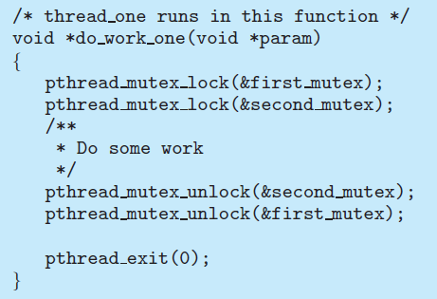
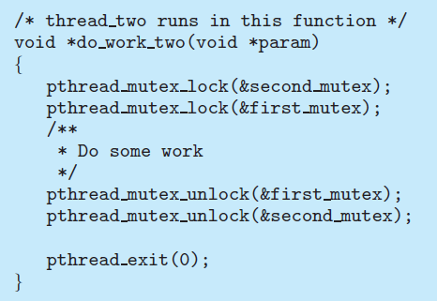
互斥锁死锁
死锁可能通过系统调用、锁定等发生。
请参阅互斥锁死锁的示例框
在某些调度情况下死锁难以识别和测试

Slide 7
资源分配图
一组顶点的集合V和边的集合E
V 被分为两个部分:
P = { P₁, P₂, …, P_{n} }， 系统中所有进程组成的集合
R = { R₁, R₂, …, R_{m} }，由系统中所有资源类型组成的集合
请求边 – 有向边P_{i} → R_{j}
分配边 – 有向边R_{j} → P_{i}

Slide 8
资源分配图(续)
进程
有4个实例的资源类型
P_{i} 请求一个R_{j} 的实例
P_{i} 持有一个R_{j} 的实例
P_{i}
R_{j}
P_{i}
R_{j}

Slide 9
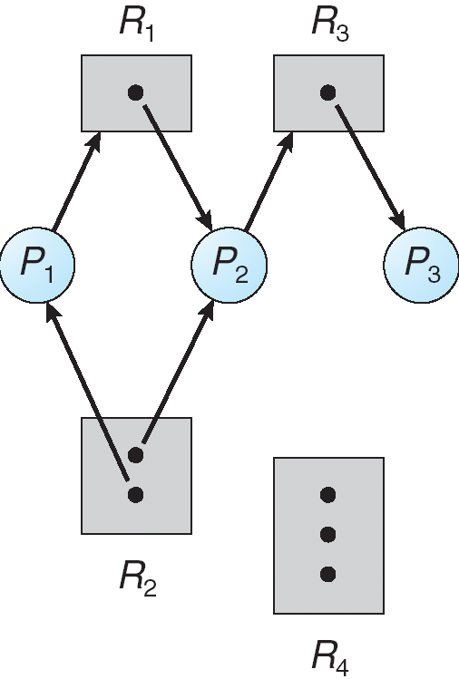
资源分配图的例子

Slide 10
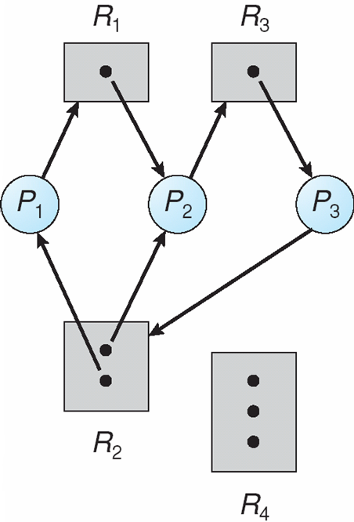
有死锁的资源分配图

Slide 11

有环但没有死锁的资源分配图

Slide 12
基本事实
如果图没有环 ⇒ 没有死锁
如果图有环⇒
如果每种资源类型只有一个实例，则死锁
如果每种资源类型有多个实例，则有可能出现死锁

Slide 13
7.3 处理死锁的方法
确保系统永远不会 进入死锁状态：
死锁预防
死锁避免
允许系统进入死锁状态后恢复
忽略问题，假装系统中从未出现过死锁；这个方法被大多数操作系统使用，包括 windows, linux, UNIX
然后由应用程序开发人员编写处理死锁的程序

Slide 14
7.4 死锁预防
死锁预防：抑制死锁发生的必要条件
互斥 – 对于非共享资源必须有互斥条件；共享资源不要有互斥条件(如：只读文件)
共享资源不会涉及死锁，因为进程永远不需要等待可共享资源
通常不能通过否定互斥条件来预防死锁
保持并占有 – 必须保证每当一个进程请求资源时，不持有任何其他资源
要求进程在开始执行之前请求并分配其所有资源，或者仅当进程没有分配给它资源时才允许进程请求资源。
资源利用率低；可能发生饥饿

Slide 15
死锁预防
非抢占
如果持有某些资源的进程请求另一个不能立即分配给它的资源，则释放当前持有的所有资源
抢占的资源被添加到进程正在等待的资源列表中
只有当进程能够重新获得它的旧资源以及它正在请求的新资源时，它才会重新启动
该协议通常应用于状态可以很容易保存和恢复的资源，例如CPU寄存器和内存空间

Slide 16
死锁预防
循环等待 – 强制所有资源类型的总顺序，并要求每个进程以枚举递增的顺序请求资源
换句话说，为了请求资源 R_{j} ，进程必须首先释放所有的 R_{i}，使得 i >= j
要注意，如果可以动态获取锁，则强加锁顺序并不能保证防止死锁

Slide 17
带锁排序的死锁
void transaction(Account from, Account to, double amount)
{
mutex lock1, lock2;
lock1 = get_lock(from);
lock2 = get_lock(to);
acquire(lock1);
acquire(lock2);
withdraw(from, amount);
deposit(to, amount);
release(lock2);
release(lock1);
}
事务1和2并发执行。交易1从账户A向账户B转账25美元，交易2从账户B向账户A转账50美元
交易1：lock1是A，lock2是B
交易2：lock1是B，lock2是A

Slide 18
7.5 死锁避免
死锁预防导致设备利用率低和系统吞吐量降低
死锁避免要求系统有一些额外的先验知识
要求每个进程声明它可能需要的每种类型的资源的最大数量
死锁避免算法动态检查资源分配状态，以确保永远不会出现循环等待情况
资源分配状态由可用和已分配资源的数量以及进程的最大需求来定义

Slide 19
安全状态
当进程请求可用资源时，系统必须决定立即分配是否会使系统处于安全状态
如果系统中存在所有进程的序列< P₁，P₂，…，P_{n} >,使得对于每个P_{i}，P_{i}仍然可以请求的资源可以由当前可用资源+所有P_{j}持有的资源来满足，其中j<i，则系统处于安全状态
即:
如果P_{i} 资源需求不是立即可用的，那么P_{i} 可以等待直到所有P_{j} 都完成
当P_{j} 完成时， P_{i} 可以获得所需的资源，执行，返回分配的资源，并终止
当P_{i} 终止时， P_{i +1}可以获得自己需要的资源，以此类推

Slide 20
基本事实
如果系统处于安全状态 ⇒ 不会出现死锁
如果系统处于不安全状态 ⇒ 有可能出现死锁
避免 ⇒ 确保系统永远不会进入不安全状态

Slide 21
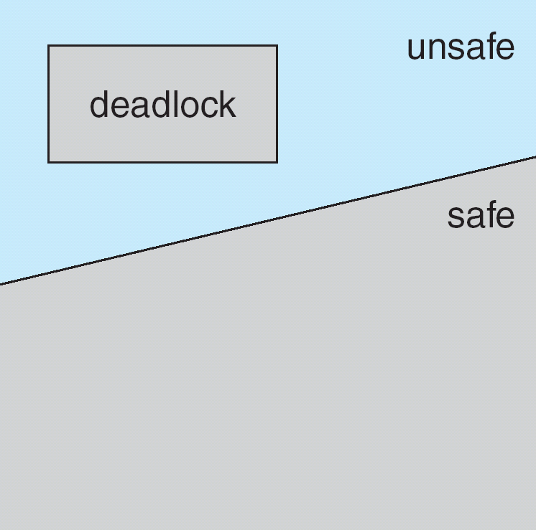
安全状态、不安全状态、死锁状态

Slide 22
死锁避免算法
资源类型的单个实例
使用资源分配图
资源类型的多个实例
使用银行家算法

Slide 23
资源分配图方案
声明边P_{i} → R_{j} 代表进程P_{j} 可以申请资源R_{j ；}用虚线表示
当进程请求资源时，声明边转换为请求边
当资源分配给进程时，请求边转换为分配边
当资源被进程释放时，分配边重新转换为声明边
资源必须事先在系统中声明

Slide 24
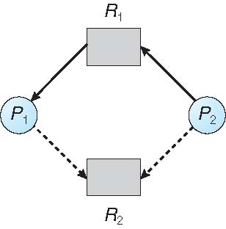
资源分配图

Slide 25
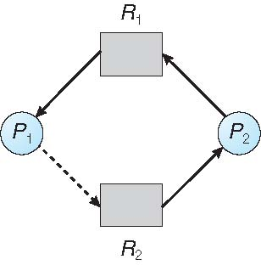
资源分配图中的不安全状态

Slide 26
资源分配图算法
假设进程P_{i} 请求资源R_{j}
仅当将请求边转换为分配边不会导致在资源分配图中形成循环时，请求才能被批准

Slide 27
银行家算法
多个实例
每一进程必须能先验地推算出最大资源的需求量
当一个进程申请资源时，它可能需要等待
当一个进程得到其所有申请资源后，它必须在有限的时间内归还

Slide 28
银行家算法的数据结构
设n为进程的数目，m为资源类型的数目
Available: 长度为m的向量，如果available [j ] = k, 那么资源R_{j} 有k个实例可用
Max：n x m 矩阵，如果Max [i,j ] = k, 那么进程P_{i} 最多可以请求资源R_{j} 的k个实例
Allocation：n x m 矩阵. 如果Allocation[i,j ] = k ，那么P_{i} 当前被分配了R_{j} 的k个实例
Need：n x m 矩阵. 如果Need[i,j ] = k, 那么P_{i} 可能还需要k个R_{j} 的实例来完成它的任务
Need [i,j ]= Max[i,j ] – Allocation [i,j ]

Slide 29
安全算法
1. 令 Work和Finish 分别是长度为m和n的向量。初始化：
Work = Available
Finish [i ] = false for i = 0, 1, …, n-1
2. 轮询Finish向量，找到一个i 使得两者:
(a) Finish [i ] = false (b) Need_{i} ≤ Work
如果没有这样的i存在，请转到步骤4
3. Work = Work + Allocation_{i} //表示可以分配给P_{i}，P_{i} 处理完成后恢复已分配所有资源 Finish[i ] = true 转到步骤2
4. 如果对所有i有Finish [i ] == true, 则系统处于安全状态

Slide 30
进程P_{i} 的资源请求算法
Request_{i} = 进程P_{i} 的请求向量。 如果Request_{i} [j ] = k ，那么进程P_{i} 想要资源R_{j} 的k 个实例
1. 如果 Request_{i} ≤ Need_{i} 则转到步骤2。 否则，引发错误条件，因为进程已超过其最大声明
2. 如果Request_{i} ≤ Available,则转到步骤3。否则 P_{i} 必须等待, 因为资源不可用
3. 通过如下修改状态，假设将请求的资源分配给P_{i}
Available = Available – Request_{i} ;
Allocation_{i} = Allocation_{i} + Request_{i} ;
Need_{i} = Need_{i} – Request_{i} ;
4. 判断分配后是否安全
如果安全 ⇒ 资源分配给P_{i}
如果不安全 ⇒ P_{i} 必须等待，并且恢复旧的资源分配状态

Slide 31
银行家算法示例
5 个进程P₀ 到 P₄ ;
3 个类型的资源:
A (10 个实例), B (5个实例), 和 C (7个实例)
T₀时刻 :
Allocation Max Available
A B C A B C A B C
P₀ 0 1 0 7 5 3 3 3 2
P₁ 2 0 0 3 2 2
P₂ 3 0 2 9 0 2
P₃ 2 1 1 2 2 2
P₄ 0 0 2 4 3 3

Slide 32
示例 (续)
矩阵Need 定义为Max – Allocation
系统处于安全状态，因为序列< P₁, P₃, P₄, P₂, P₀> 满足安全标准
Allocation Max Need
A B C A B C A B C
P₀ 0 1 0 7 5 3 7 4 3
P₁ 2 0 0 3 2 2 1 2 2
P₂ 3 0 2 9 0 2 6 0 0
P₃ 2 1 1 2 2 2 0 1 1
P₄ 0 0 2 4 3 3 4 3 1
Available
A B C
3 3 2

Slide 33
示例: P₁ 请求(1,0,2)
检查请求≤ Available (that is, (1,0,2) ≤ (3,3,2) ⇒ true)
Allocation Need Available
A B C A B C A B C
P₀ 0 1 0 7 4 3 2 3 0
P₁ 3 0 2 0 2 0
P₂ 3 0 2 6 0 0
P₃ 2 1 1 0 1 1
P₄ 0 0 2 4 3 1
执行安全算法表明< P₁, P₃, P₄, P₀, P₂> 满足安全要求
P₄ 对(3,3,0) 的请求可以被批准吗？
P₀ 对(0,2,0)的请求可以被批准吗？

Slide 34
7.6 死锁检测
允许系统进入死锁状态
检测算法
恢复方案

Slide 35
每种资源的单个实例
维护等待图
节点是进程
P_{i} → P_{j} 表明 P_{i} 在等待P_{j}
定期调用算法在图中搜索循环的算法。如果有循环，则存在死锁
检测图中循环的算法需要n²次运算，其中n 是图中顶点的数量

Slide 36
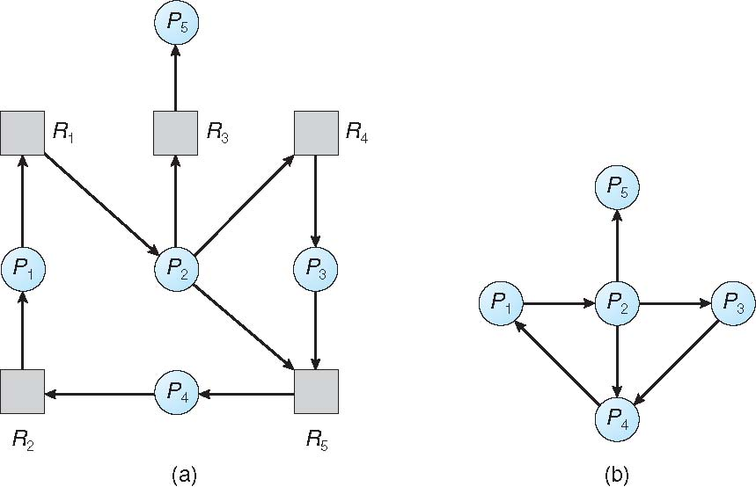
资源分配图和等待图
资源分配图
对应的等待图

Slide 37
一种资源的几个实例
Available: 长度为m 的向量表示每种类型的可用资源数量
Allocation: 一个n x m 矩阵定义了当前分配给每个进程的每种类型的资源数量
Request: n x m 矩阵表示每个进程的当前请求。如果Request [i ][j ] = k, 那么进程P_{i} 正在请求资源R_{j} 的k 个实例

Slide 38
检测算法
1. 令Work 和Finish 分别为长度为m 和n 的向量 , 初始化：
(a) Work = Available
(b) For i = 1,2, …, n, 如果Allocation_{i} ≠ 0, 则 Finish[i] = false ; 否则, Finish[i] = true
2. 找到一个索引i 使得:
(a) Finish[i ] == false
(b) Request_{i} ≤ Work
如果没有这样的 i 存在，则转到步骤4

Slide 39
检测算法
3. Work = Work + Allocation_{i} Finish[i ] = true 则转到步骤2
4. 如果 Finish[i] == false，对于某些i，1 ≤ i ≤n，则系统处于死锁状态。 并且, 如果Finish[i ] == false， 则 P_{i} 死锁
算法需要O(m x n²) 次操作来检测系统是否处于死锁状态

Slide 40
检测算法示例
5个进程 P₀ 至 P_{4；} 3种资源
A (7 个实例), B (2个实例), 和 C (6个实例)
T₀时刻:
Allocation Request Available
A B C A B C A B C
P₀ 0 1 0 0 0 0 0 0 0
P₁ 2 0 0 2 0 2
P₂ 3 0 3 0 0 0
P₃ 2 1 1 1 0 0
P₄ 0 0 2 0 0 2
序列<P₀ , P₂ , P₃ , P₁ , P₄> 将导致对于所有的i 有Finish[i] = true

Slide 41
示例
P₂ 还需要请求额外的C 类型实例
Allocation Request Available
A B C A B C A B C
P₀ 0 1 0 0 0 0 0 0 0
P₁ 2 0 0 2 0 2
P₂ 3 0 3 0 0 1
P₃ 2 1 1 1 0 0
P₄ 0 0 2 0 0 2
系统状态？
可以回收进程P₀持有的资源，但资源不足以完成其他进程请求
存在由进程P₁, P₂, P₃和P₄组成的死锁

Slide 42
检测算法使用
调用的时间和频率取决于：
多久可能发生一次死锁？
当死锁发生时，有多少进程会受到影响？
为每个资源请求调用死锁检测算法
开销很大
告诉死锁进程中的哪一个“导致”了死锁。
以定义的时间间隔调用算法
如果任意调用检测算法，资源图中可能会有许多循环，因此我们无法判断死锁进程中的哪一个“导致”了死锁。

Slide 43
7.7 死锁恢复: 进程终止
中止所有死锁进程
一次中止一个进程，直到死锁循环被消除
必须调用死锁检测算法来确定是否有任何进程仍处于死锁状态
应该按哪个顺序选择中止？
进程的优先级
计算进程需要多长时间，还有多长时间才能完成
进程使用的资源
进程完成还需要多少资源
需要终止多少个进程
进程是交互的还是批处理的？

Slide 44
死锁恢复: 资源优先级
选择一个受害者 – 最小代价化
死锁进程持有的资源数量以及该进程迄今为止消耗的时间
回滚 – 返回某个安全状态，重新启动该状态的进程
完全回滚：中止进程，然后重新启动
尽管仅在必要时回滚进程以打破死锁更有效，但这种方法要求系统保留所有相关的正在运行的进程状态的更多信息
饥饿 – 相同的进程可能总是被选为受害者

Slide 45
Exercise
7.1, 7.3, 7.10
7.17, 7.18, 7.22, 7.25, 7.26

